Slide 1
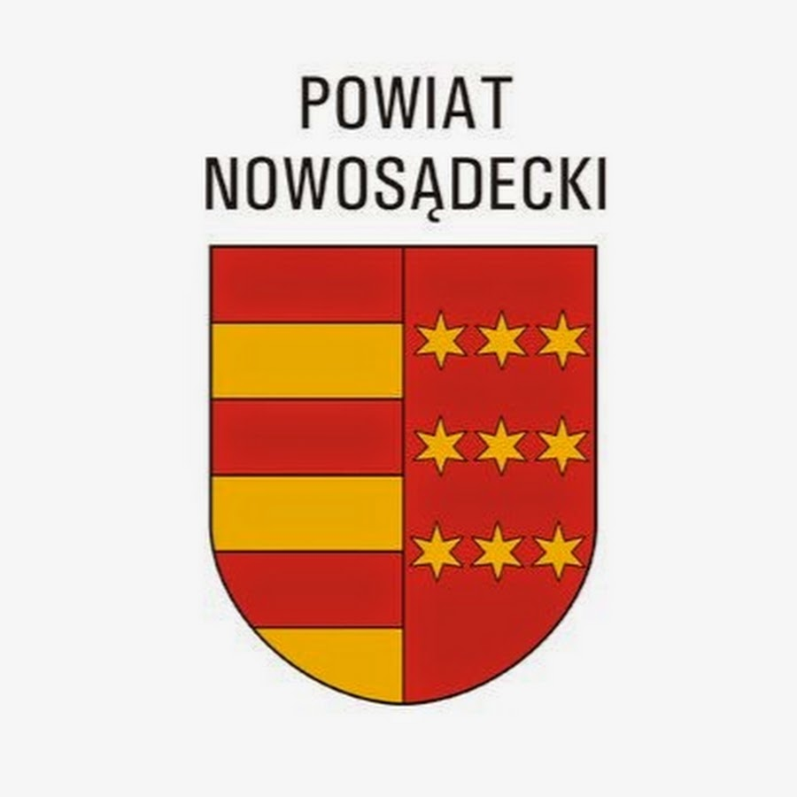
„Ochrona prawna, międzynarodowe organy ochrony prawnej, krajowe organy ochrony prawnej (sądy i prokuratura) – podstawowe informacje”
Projekt „Prowadzenie Punktu Nieodpłatnego Poradnictwa Obywatelskiego w Starym Sączu” 2024
współfinansowany ze środków Powiatu Nowosądeckiego
Edukacja Szkolna Przeciwko Wykluczeniu Prawnemu prowadzona przez Ministerstwo Sprawiedliwości
Radca prawny Władysław Pasoń

Slide 2
Obowiązki władzy państwowej
Podstawowym zadaniem państwa prawa jest zapewnienie porządku prawnego na terytorium państwa oraz respektowanie i zachowywanie praw i wolności obywatelskich w stosunku do jednostek przebywających na jego obszarze.

Slide 3
Obowiązki władzy państwowej
Przejawiać się to winno w szeregu działań poszczególnych organów państwa, a w szczególności władzy ustawodawczej, sądowniczej i wykonawczej, dążących do zapewnienia jasności oraz przejrzystości obowiązujących norm prawnych statuujących prawa i obowiązki jednostek wobec państwa, a także zasad określających możliwości oddziaływania państwa na poszczególne podmioty, przy uwzględnieniu zasady działania organów państwa w granicach i na podstawie prawa, mając na uwadze prawa i wolności człowieka gwarantowane prawem.

Slide 4
Obowiązki władzy państwowej
Jak wskazuje się w piśmiennictwie: „Ochrona prawna to stała i zorganizowana działalność podejmowana w celu ochrony porządku prawnego oraz praw podmiotowych. Prawo przedmiotowe, czyli zespół norm regulujących wzorce zachowań dotyczących wszystkich potencjalnych adresatów norm, stanowi ochronę zbiorowego interesu ogółu społeczeństwa. Prawo podmiotowe rozumiane jako uprawnienie lub uprawnienia przysługujące określonemu podmiotowi z określonego stosunku prawnego, regulowanego przez normy prawne w znaczeniu przedmiotowym, stanowi podstawę ochrony interesu indywidualnego.” (zob. Krajowe i międzynarodowe organy ochrony prawnej, S. Trojanowski, M. Lewandowski i inni, Olsztyn 2016, str. 3).

Slide 5
Cele i funkcje ochrony prawnej
Cele i funkcje ochrony prawnej dzielą się na: represję (ma na celu doprowadzenie do zaistnienia stanu sprzed naruszenia prawa – następcza wobec naruszenia prawa) i prewencję (ma na celu zapobieganie naruszeniu prawa – o charakterze uprzednim).

Slide 6
Podział organów ochrony prawnej
Podstawowy podział organów ochrony prawnej wg: Krajowe i międzynarodowe organy ochrony prawnej, S. Trojanowski, M. Lewandowski i inni, Olsztyn 2016, str. 3 i n. to podział na: organy jurysdykcyjne, organy kontroli przestrzegania prawa, organy pomocy prawnej i organy pojednawcze.

Slide 7
Organy jurysdykcyjne
Organy jurysdykcyjne, mające na celu rozstrzyganie sporów środkami wskazanymi przez przepisy i regulacje prawne to:
organy sądowe,
quasi-sądowe,
pozasądowe (np. inspekcje).

Slide 8
Organy kontroli przestrzegania prawa
Organy kontroli przestrzegania prawa to zasadniczo, np.:
Policja,
Prokuratura,
Najwyższa Izba Kontroli,
wszelkie służby np. CBA, ABW, etc.

Slide 9
Organy pomocy prawnej
Organy pomocy prawnej to np.:
Krajowa Izba Radców Prawnych,
Naczelna Rada Adwokacka,
Rzecznik Praw Obywatelskich,
Rzecznik Praw Dziecka.

Slide 10
RPO i NIK
W polskim systemie prawa możemy wyróżnić m.in. dwa podstawowe organy ochrony prawnej, których istotą i celem działania jest kontrola działania organów publicznych i ochrona interesów państwa oraz obywatela, tj.:
Rzecznik Praw Obywatelskich,
Najwyższa Izba Kontroli.

Slide 11
Rzecznik Praw Obywatelskich
Zgodnie z art. 1 ust. 2 Ustawy z dnia 15 lipca 1987 r. o Rzeczniku Praw Obywatelskich Rzecznik Praw Obywatelskich, stoi na straży wolności i praw człowieka i obywatela określonych w Konstytucji Rzeczypospolitej Polskiej oraz w innych aktach normatywnych, w tym również na straży realizacji zasady równego traktowania.
Rzecznik podejmuje czynności przewidziane w ustawie, jeżeli poweźmie wiadomość wskazującą na naruszenie wolności i praw człowieka i obywatela, w tym zasady równego traktowania (Art. 8 ust. 1 w/w Ustawy)

Slide 12
Rzecznik Praw Obywatelskich
Warto zaznaczyć, iż Rzecznik, zgodnie z art. 11 w/w Ustawy, po zapoznaniu się z każdym skierowanym do niego wnioskiem może: 1) podjąć sprawę, 2) poprzestać na wskazaniu wnioskodawcy przysługujących mu środków działania, 3) przekazać sprawę według właściwości, 4) nie podjąć sprawy – zawiadamiając o tym wnioskodawcę i osobę, której sprawa dotyczy. Istotnym jest także, iż Rzecznik, na zasadach określonych w stosownych przepisach, np. procedury karnej, może podejmować pewne czynności procesowe, np. składać kasację od prawomocnego orzeczenia w sprawie karnej.

Slide 13
Najwyższa Izba Kontroli
Zagadnienia dotyczące organizacji i zasad działania Najwyższej Izby Kontroli reguluje Ustawa o Najwyższej Izbie Kontroli. Zgodnie z art. 1 ust. 1 w/w Ustawy, Najwyższa Izba Kontroli jest naczelnym organem kontroli państwowej.

Slide 14
Najwyższa Izba Kontroli
NIK kontroluje działalność organów administracji rządowej, Narodowego Banku Polskiego, państwowych osób prawnych i innych państwowych jednostek organizacyjnych, a także może kontrolować działalność organów samorządu terytorialnego, samorządowych osób prawnych i innych samorządowych jednostek organizacyjnych oraz również kontrolować działalność innych jednostek organizacyjnych i podmiotów gospodarczych (przedsiębiorców) w zakresie, w jakim wykorzystują one majątek lub środki państwowe lub komunalne oraz wywiązują się z zobowiązań finansowych na rzecz państwa (art. 2 w/w Ustawy). Najwyższa Izba Kontroli ma na celu podejmowanie działań kontrolnych wobec w/w organów celem zapewnienia legalności i gospodarności funkcjonowania organów państwa.
Opracowano na podstawie: Krajowe i międzynarodowe organy ochrony prawnej, S. Trojanowski, M. Lewandowski i inni, Olsztyn 2016

Slide 15
„Międzynarodowe organy ochrony prawnej oraz Rzecznik Praw Obywatelskich i Najwyższa Izba Kontroli – jako organy ochrony i kontroli krajowej”

Slide 16
Międzynarodowe organy ochrony prawnej
Oprócz znacznej liczby krajowych organów ochrony prawnej działających na terytorium Rzeczypospolitej, wobec zobowiązań międzynarodowych powziętych przez Polskę, wyróżnić także trzeba na tym etapie rozważań także i międzynarodowe organy ochrony prawnej, które stoją na straży praw i wolności obywatelskich oraz respektowania praw człowieka.

Slide 17
Międzynarodowe organy ochrony prawnej
Nadto, istnienie międzynarodowych organów ochrony prawnej pomaga w rozwijaniu współpracy międzynarodowej, respektowaniu umów pomiędzy poszczególnymi państwami, a także wpływa pozytywnie na rozwój praw człowieka oraz prawa międzynarodowego publicznego.

Slide 18
Międzynarodowe organy ochrony prawnej
Wskazać można trzy podstawowe organy ochrony prawnej o charakterze międzynarodowym:
Europejski Trybunał Praw Człowieka – Strasburg (ETPC),
Trybunał Sprawiedliwości Unii Europejskiej – Luksemburg (TSUE),
Międzynarodowy Trybunał Karny – Haga (MTK).

Slide 19
Europejski Trybunał Praw Człowieka
Podstawowym zadaniem Europejskiego Trybunału Praw Człowieka jako europejskiego organu sądownictwa międzynarodowego, jest orzekanie w sprawach praw człowieka w oparciu o regulacje i zasady znajdujące się w Konwencji o ochronie praw człowieka i podstawowych wolności, rozpatrując skargi obywateli państw członkowskich Rady Europy.

Slide 20
Trybunał Sprawiedliwości Unii Europejskiej
Jeśli zaś idzie o Trybunał Sprawiedliwości Unii Europejskiej – jest to instytucja sądownicza Unii Europejskiej. Państwa Unii Europejskiej winny dostosowywać się do treści orzeczeń wydanych przez w/w Trybunał.
Organ ten kontroluje np. legalność aktów prawnych Unii Europejskiej, a także dokonuje wykładni prawa unijnego (np. problemy prawne powstałe w wyniku pytań zadawanych przez sądy krajowe państw członkowskich). Nadto, Trybunał ów rozpatruje skargi państw członkowskich na inne państwa w zakresie naruszenia zobowiązań traktatowych, a także opiniuje umowy międzynarodowe zawierane przez UE.

Slide 21
Międzynarodowy Trybunał Karny
Z kolei jeśli idzie o kwestie związane z Międzynarodowym Trybunałem Karnym w Hadze, warto wskazać, iż zadaniem owego Trybunału jest sądzenie osób, które zostały oskarżone o najcięższe zbrodnie, np. zbrodnie przeciw ludzkości, ludobójstwa, czy też zbrodnie wojenne. MTK może pociągać do odpowiedzialności indywidualnie poszczególne osoby odpowiedzialne za najcięższe zbrodnie przeciwko społeczności międzynarodowej, a nie jako takie państwa.

